Slide 1


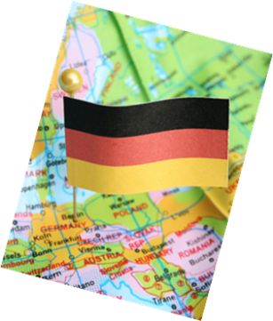
Collège Albert Schweitzer
6ème BILANGUE
Séance de découverte de l’allemand
Présentation destinée aux élèves de CM2
Frau Delépine

Slide 2

QUI SUIS-JE ? / POURQUOI CETTE PRÉSENTATION ?
Je suis…
… Madame DELÉPINE
… professeure d’allemand au Collège Albert Schweitzer
… professeure principale de 6ème
… responsable de la section Bilangue
Je viens vous rencontrer…
… pour vous informer : beaucoup de choses vont en effet
changer à la rentrée pour les Langues Vivantes au collège !!!
… pour vous expliquer ce qu’est la section Bilangue.
… pour vous faire découvrir la langue allemande.

Slide 3







LES LANGUES VIVANTES AU COLLÈGE (1)
Dans ton école, tu apprends déjà une Langue Vivante : l’anglais.
L’an prochain, en 6ème, tu continueras l’anglais pour progresser davantage, mais au collège, tu apprendras aussi d’autres langues vivantes…
Au Collège Albert Schweitzer, il y a encore une grande diversité et c’est une vraie chance pour toi ! En plus de l’anglais, tu pourras y apprendre l’allemand, l’italien ou l’espagnol.
Il y une CLASSE BILANGUE pour apprendre l’anglais et l’allemand en parallèle dès la 6ème ; elle existe depuis 10 ans.
Sinon, ce n’est qu’en 5ème que tu devras commencer une 2ème langue : l’italien ou l’espagnol (option obligatoire).
Il faut savoir…que tu ne pourras apprendre que 2 langues vivantes durant tes 4 années au collège, c’est pourquoi tu dois bien réfléchir avant de choisir. Ce choix sera très important pour la suite de ta scolarité et aussi pour plus tard, pour ta vie professionnelle.

Slide 4
COMMENT FAIRE LE BON CHOIX ?
D’abord, prends le temps de bien réfléchir pour ne pas te décider trop vite et mettre toutes les chances de ton côté !
Parles-en avec tes parents, interroge les élèves du collège que tu connais et prends conseil auprès de ton professeur(e) des écoles (maître / maîtresse) !
Ne cherche pas à faire comme tout le monde, car cela ne te conviendra peut-être pas. Distingue-toi et oublie les idées reçues !
Demande-toi ce qui conviendrait le mieux pour toi. Toutes les langues ont des points plus faciles ou plus compliqués (prononciation, orthographe, vocabulaire). Bref, ça dépend…surtout de toi !
De toute façon, tu devras travailler régulièrement et cela peu importe la Langue Vivante que tu auras choisie.
Dis-toi que l’apprentissage est meilleur et plus facile quand le groupe n’est pas trop surchargé et surtout quand les autres élèves de la classe sont motivés.

Slide 5

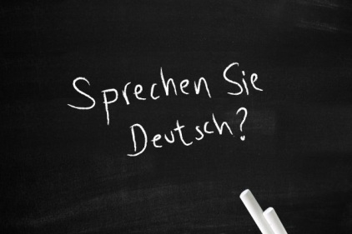
Tu parles allemand ?
Non ? Pas encore ?
Alors voici quelques bonnes raisons d’apprendre une langue à
laquelle tu n’avais peut-être
pas pensé :

Slide 6


L’ALLEMAND N’EST PAS UNE LANGUE RARE !
C’est la langue maternelle de plus de 100 millions d’Européens.
C’est la langue la plus parlée dans l’Union Européenne !!!
Avec l’allemand, tu te feras comprendre non seulement en Allemagne, en Autriche et en Suisse, mais aussi dans d’autres pays comme le Luxembourg, la Belgique et le Nord de l’Italie.
C’est aussi une langue souvent utilisée pour les échanges (affaires, tourisme, transport) et le commerce avec l’Europe centrale et l’Europe du Nord.

Slide 7



L’ALLEMAND N’EST PAS UNE LANGUE DIFFICILE !
Le savais-tu ? L’allemand est très proche de l’anglais, ce sont 2 langues anglo-saxonnes et beaucoup de mots se ressemblent. En fait, les 2 langues sont « cousines ».
Voici quelques exemples :
Brother / Bruder – welcome / willkommen – green / grün
good morning / guten Morgen – ten / zehn etc…
Mais en allemand, il y a aussi beaucoup de mots d’origine française :
Portemonnaie – telefonieren – komfortabel - praktisch - Kommentar
En allemand, l’orthographe, les conjugaisons et la prononciation sont plus faciles que dans d’autres langues. Et puis, c’est une langue très logique !
Choisir l’allemand ne t’empêchera pas d’étudier, par la suite, d’autres langues au lycée ou après. Au contraire, cela t’aidera beaucoup...
L’enseignement de l’allemand est axé sur la communication directe et la vie quotidienne : c’est donc pratique, ludique et moderne !

Slide 8



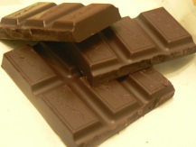







Voici des mots allemands, lesquels saurais-tu reconnaître ?
Wasser - Maschine - Schokolade – Mutter - Fotoapparat - Auto - Hand - Eis - Kinder – Ball Computer – Film – Fußball - Europa – Aprikose
Schule - Bonbon - gut - Klasse – Kultur
Kamera – Krokodil – Apfel – Haus
Elefant – orange – Gitarre – Giraffe
Zitrone – diskutieren – rosa
…mais il y en a encore beaucoup d’autres…

Slide 9

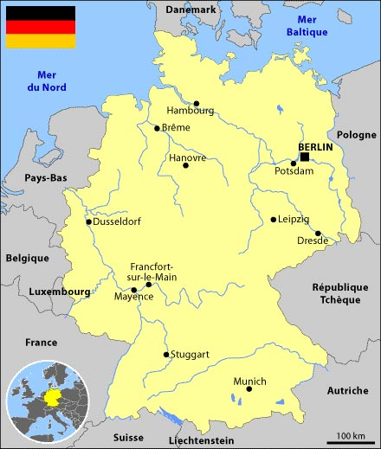
UN PAYS AU CŒUR DE L’EUROPE
Par sa géographie, l’Allemagne joue un rôle essentiel pour le commerce et les échanges : entre le Nord et le Sud de l’Europe, entre l’Est et l’Ouest.
9 pays ont une frontière commune avec l’Allemagne, ce sont : le Danemark, la Pologne, la République Tchèque, l’Autriche, la Suisse, la France, le Luxembourg, la Belgique et les Pays-Bas.
Avec la France, c’est l’un des premiers pays à avoir fait partie de l’Union Européenne.

Slide 10



L’ ALLEMAGNE, C’EST TOUT PRÈS…
    L’allemand, c’est d’abord la langue d’un pays voisin : en quelques heures, on peut facilement se rendre en Allemagne en voiture ou en train.
    Des centaines de Français s’y rendent chaque année pour leurs études ou pour leur travail. Tu pourras t’y rendre facilement pour progresser.
    De nombreuses villes françaises et allemandes sont jumelées pour favoriser les rencontres et les échanges (écoles, associations, clubs sportifs etc.).
    Depuis 1992, Il existe une chaîne franco-allemande (Arte) et, avec le satellite et Internet, on a facilement accès à de nombreuses chaînes germanophones.

Slide 11

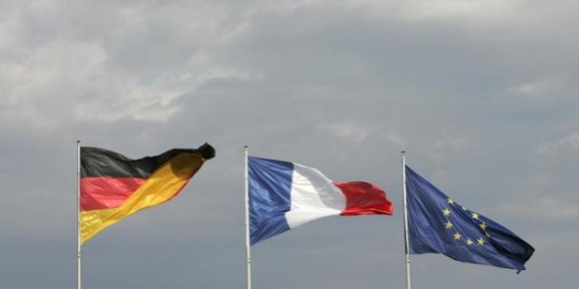
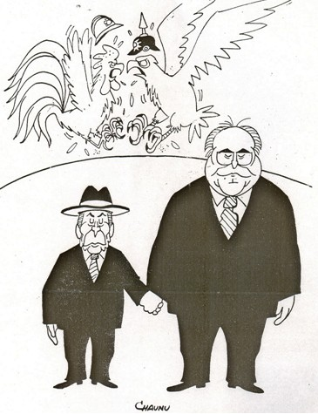
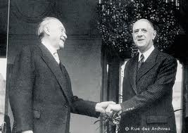

LE COUPLE FRANCO-ALLEMAND
Le 22 janvier 63, le traité de l’Élysée marqua la réconciliation officielle entre la France et l’Allemagne après la Seconde Guerre mondiale. C’était il y a plus de 50 ans ! Depuis, tous les chefs d’Etat français et allemands (présidents et chanceliers) travaillent ensemble sur tous les plans (politique, économie, culture…).
Aujourd’hui encore, le couple franco-allemand joue un rôle moteur pour la construction de l’Europe.

Slide 12

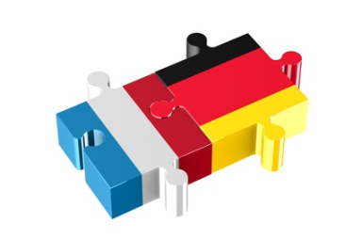
LE 1er PARTENAIRE ÉCONOMIQUE DE LA FRANCE
    De nombreuses entreprises allemandes sont installées en France et inversement.
    L’Allemagne est l’une des grandes puissances économiques mondiales.
Sur le marché du travail, la connaissance de l’Allemand est de plus en plus
demandée. Cette langue t’aidera dans ta future vie professionnelle.
Les entreprises recherchent en effet des gens qui parlent allemand.
Pour travailler dans le commerce, les transports ou le tourisme, on a besoin de
parler allemand : chaque année, des millions d’Allemands, de Suisses et
d’Autrichiens séjournent dans notre pays pour le visiter.

Slide 13









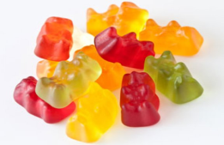















QUELQUES MARQUES ALLEMANDES

Slide 14
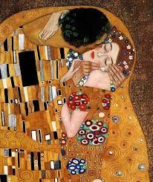

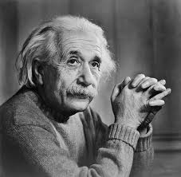
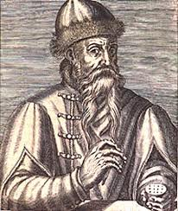

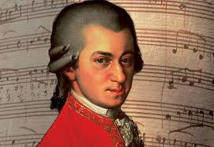
Mais parler allemand, c’est surtout s’ouvrir à une culture très riche
Les pays de langue allemande sont très importants dans le domaine de la culture (inventeurs, philosophes, musiciens, peintres, écrivains, cinéastes). Tu connais sans doute déjà des noms illustres comme Gutenberg, Einstein, Beethoven, Bach ou Mozart…
Parler l’allemand, c’est avoir accès au cœur de la culture et de l’histoire européenne avec plus de 30 sites classés au patrimoine mondiale de l’UNESCO.
La capitale, Berlin est une ville passionnante qui, avec ses manifestations culturelles, ses espaces verts et ses lacs, attire chaque année de plus en plus de monde. Mais l’Allemagne, c’est aussi Dresde, Munich, Cologne, Hambourg et d’autres très belles villes…

Slide 15
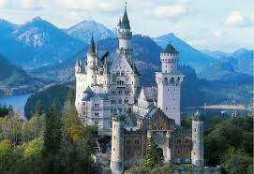
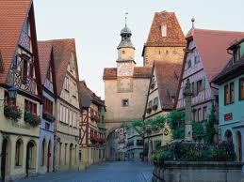
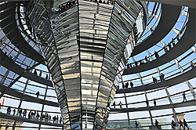
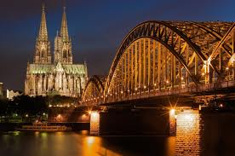
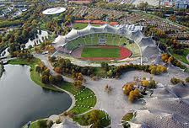

L’ Allemagne est un pays aux paysages très variés

Slide 16

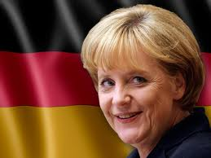

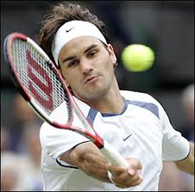








Quelques personnalités germanophones

Slide 17





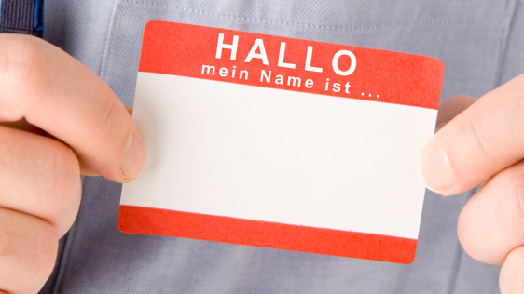
Quelques mots d’allemand…
      Pour dire « bonjour », on dit : « hallo ! » « guten Morgen ! » ou « guten Tag ! », cela dépend du moment de la journée.
Pour dire « au revoir », on dit : « auf wiedersehen » ou « tschüss ».
Pour dire « merci », on dit : « danke », « danke schön » ou « vielen Dank »
Et pour se présenter on dit : « Mein Name ist… » ou « Ich bin… »

Slide 18


La section bilangue du Collège Albert Schweitzer
C’est une section très demandée chaque année : beaucoup d’élèves veulent s’y inscrire pour travailler dans de bonnes conditions, mais les places sont limitées.
Alors, réfléchis, mais ne perds pas trop de temps non plus au moment de l’inscription !
Depuis la réforme du collège, elle n’existe plus que dans très peu d’établissements et c’est vraiment une chance à ne pas manquer !

